Slide 1


МИНОБРНАУКИ РОССИЙСКОЙ ФЕДЕРАЦИИ
Федеральное государственное автономное образовательное
Учреждение высшего образования
«ЮЖНЫЙ ФЕДЕРАЛЬНЫЙ УНИВЕРСИТЕТ»
Академия психологии и педагогики
«КОНКУРС НА ПРАВО ЗАКЛЮЧЕНИЯ ДОГОВОРА О ЦЕЛЕВОМ ОБУЧЕНИИ И ТРУДОУСТРОЙСТВЕ В ОБРАЗОВАТЕЛЬНЫЕ ОРГАНИЗАЦИИ
г.РОСТОВА-НА-ДОНУ, РОСТОВСКОЙ ОБЛАСТИ, В ОБРАЗОВАТЕЛЬНЫЕ ОРГАНИЗАЦИИ г. СОЧИ, г. ВЛАДИВОСТОКА И
В ОБРАЗОВАТЕЛЬНЫЕ ОРГАНИЗАЦИИ ДОНБАССА»
Руководитель
карьерного офиса АПП ЮФУ
Желдоченко л.д.
г.Ростов-на-Дону, 2023г.

Slide 2
Цель конкурса :
эффективное взаимодействие с образовательными организациями;
осознание студентами социальной значимости профессий педагога, психолога;
реализация научного и творческого потенциала студентов;
раскрытие профессиональных способностей студентов к осуществлению образовательной деятельности;
стимулирование профессионального роста;
обеспечение эффективного трудоустройства студентов и выпускников.

Slide 3
Конкурс проходит с 01.03.23.-30.04.23 по двум трекам:
Индивидуальный
Командный
«Педагогическая команда»
«Я-Педагог»

Slide 4

Кто может стать участником конкурса:
студенты программ бакалавриата и специалитета начиная со третьего курса (в номинации «Педагогическая команда»);
студенты программ бакалавриата и специалитета, начиная с третьего курса (в номинации «Я-Педагог»);
студенты программ магистратуры и аспирантуры (в номинации «Я-Педагог»).

Slide 5
Этапы конкурса:
регистрация с 01.03.2023г. по 15.03.2023г.
1 этап (заочный этап)
2 этап (очный этап)
с 15.04.2023г. по 30.04.2023г.
с 01.03.2023г. по 31.03.2023г.

Slide 6
Заочный этап:
Регистрация на сайте и подача заявок на участие в конкурсе с 01.03.23г по 15.03.23г
по ссылке: https://docs.google.com/forms/d/e/1FAIpQLSfPxH2-_5wyyg880CXAnCKYxy8qLYS2lUeKCiDmBVV2GYfqgA/viewform?usp=sharing
регистрация на сайте Образовательного кластера ЮФО до 20.03.2023г по ссылке: https://docs.google.com/forms/d/e/1FAIpQLSe9alcgTHgiSl2gDNWUtmR01hXzE0lyOFqIo-DSbtZVBUEitQ/viewform?usp=sharing
Написание и отправка мотивационного эссе до 20.03.2023г
на эд.почту оргкомитета: ldzheldochenko@sfedu.ru
Пройти онлайн-тестирование на определение уровня сформированности профессиональных качеств с21.03.23г по 31.03.2023г, ссылка будет направлена на эд. почту конкурсанта;
Оценка мотивационного эссе и анализ результатов тестирования с 01.04.23г по 05.04.2023г;
Формирование перечня участников, успешно выполнивших все задания и допущенных к участию в следующем этапе конкурса до 06.04.2023г;
Рассылка результатов заочного этапа конкурсного отбора на эл.почту победителей заочного этапа до 10.04.2023г

Slide 7
Форма заявки:
Фамилия
Имя
Отчество
Структурное подразделение
Наименование образовательной программы
Курс
Должность педагогического работника, на которую подается заявка (согласно перечню вакансий)
Номинация | «Я-Педагог» | Образовательные организации г. Сочи
 | «Я-Педагог» | Образовательные организации г. Владивостока
 | «Я-Педагог» | Образовательные организации Донбасса
 | «Я-Педагог» | Образовательные организации г. Ростова-на-Дону
 |  | Образовательные организации Ростовской области
 | «Педагогическая команда» | Опорная школа РАН, МБОУ СОШ № 60
Наименование образовательной организации, в которой планируется трудоустройство
Год трудоустройства (2023,2024) - выбирается в соответствии с нормативными сроками освоения образовательной программы
Адрес электронной почты
Контактный телефон

Slide 8
Конкурсные вакансии в номинации «Я-педагог» в г. Ростове-на-Дону:
Железнодорожный район
МБОУ «Школа № 64» | учитель информатики | 1
МБОУ «Школа № 64» | учитель математики | 1
МБОУ «Школа № 64» | учитель русского языка и литературы | 2
МБОУ «Школа № 64» | учитель начальных классов | 2
МБОУ «Школа № 64» | учитель - дефектолог | 1
МБОУ «Школа № 64» | учитель - логопед | 1
МБОУ «Школа № 83» | учитель начальных классов | 2
МБОУ «Школа № 83» | учитель информатики | 1
МБОУ «Школа № 83» | педагог-психолог | 1
МАОУ «Классический лицей № 1» | учитель начальных классов | 1
МАОУ «Классический лицей № 1» | учитель истории и обществознания | 1
МАОУ «Классический лицей № 1» | учитель математики | 1
МАОУ «Лицей экономический № 14» | учитель физики | 1
МАОУ «Юридическая гимназия № 9 имени М.М. Сперанского» | воспитатель дошкольного уровня | 1
Кировский район
МБОУ «Школа № 4» | учитель истории и обществознания | 1
МБОУ «Школа № 47» | учитель физики | 1
МБОУ «Школа № 80» | учитель русского языка и литературы | 1
Ленинский район
МАОУ «Лицей №33» | педагог-психолог | 2
МБОУ «Гимназия № 36» | педагог-психолог | 1
МАОУ «Школа № 39» | учитель английского языка | 1
МАОУ Школа № 70 | педагог-психолог | 2
МАОУ Школа № 70 | учитель начальных классов | 1
МАОУ Школа № 70 | учитель математики | 1
МАОУ Школа № 70 | учитель физики | 1
МАОУ Школа № 70 | учитель истории | 1
МБОУ «Школа №78» | учитель математики | 1
МБОУ «Школа №78» | учитель русского языка | 1
МБОУ «Школа №78» | учитель начальных классов | 1
МБОУ «Школа №78» | учитель- логопед | 1
Ворошиловский район
МБОУ "Школа № 3" | учитель физики | 1
 | педагог-организатор | 1
 | социальный педагог | 1
 | тьютор | 1
МАОУ "Школа № 30" | учитель математики | 1
МБОУ "Гимназия № 34" | учитель физика | 1

Slide 9
Конкурсные вакансии в номинации «Я-педагог» в г. Владивостоке
МЕРЫ ПОДДЕРЖКИ:
1. Заработная плата составляет от 30 до 55 тысяч рублей, отпуск 64 календарных дня. Меры поддержки: оклад за ставку 23000 ₽, а также дальневосточный коэффициент в размере 10 % каждые полгода от оклада (через 1,5 года – 30%);
2. Единовременная компенсация стоимости проезда педагогам из других субъектов РФ к новому постоянному месту работы в МБОУ г. Владивостока.
3. Меры социальной поддержки молодым специалистам, работающим в муниципальных образовательных организациях:
- единовременная денежная выплата в размере от 250 000 руб. до 350 000 руб. в зависимости от уровня образования и наличия диплома с отличием;
- ежемесячная денежная выплата в размере 10 000 руб. до достижения трехлетнего стажа работы в образовательной организации.
4. «Дальневосточная ипотека» под 2% годовых (стаж от 5 лет).
5. Функционирует жилье коммерческого найма.
6.Функционирует «Школа молодого специалиста», оказывающая методическую помощь в преодолении профессиональных затруднений и дефицитов в профессиональном становлении учителя.
№ п/п | Должность педагогического работника в соответствии с предметной областью | Наименования образовательных организаций по городу Владивостоку в которых открыты вакансии с 01.09.2023
1. | Учитель английского языка | МБОУ СОШ №11, 44, МБОУ НОШ № 10, 68, 52, 70, 56, Лицей № 3
2. | Учитель русского языка | МБОУ СОШ №38, 66, 57, 44, 78, 43, 72, 33, 2, 64, 68, 79, 56, 71, 47, Лицей № 3, Гимназия № 2,
3. | Учитель математики | МБОУ СОШ № 83, 11, 7, 53, 23, 78, 32, 43, 72, 2, 64, 53, 22, 47, 14, 25, 33, 21, 60, 61, 63, 62, 59, 74,78, 47, 66, Лицей № 3, Гимназия № 2,
4. | Учитель физики | МБОУ СОШ № 83, 11, 38, 7, 53, 44, 77, 53, 22, 17, 59, 25, 60, 48, 53, 72, 79, 62, 68, 66, 14, 16, 18, 17 , 39
5. | Учитель начальных классов | МБОУ СОШ № 40, 11, 14, 44, 32, 25, 79, 53, 47, 47, 48, 59, 61, 63, 64, 68, 70, 71, 72, 79, 51, Лицей №3, Гимназия № 2,
6. | Учитель химии | МБОУ СОШ № 11, 66, 51, 14, 33, 80,
7. | Учитель географии | МБОУ СОШ № 61,
8. | Учитель информатики | МБОУ СОШ 2, 40, 14, 18, 25, 27, 45,. 48, 47, 50, 52, 70, 79.

Slide 10
Конкурсные вакансии в номинации «Я-педагог» в МОБУ Гимназия № 9 им. Н. Островского г. Сочи
№ п/п | Вакансия | Количество учителей
1. | Учитель математики | 3
2. | Учитель информатики | 6
3. | Учитель физики | 2
4. | Учитель технологии | 2
5. | Учитель английского языка | 6
6. | Учитель начальных классов | 16
7. | Учитель русского языка и литературы | 7
8. | Учитель истории | 4
9. | Социальный педагог | 2
10. | Психолог | 4
МЕРЫ ПОДДЕРЖКИ:
Администрацией г. Сочи осуществляется поддержка молодых учителей в форме предоставления социальной выплаты на оплату жилья по договору найма в размере 15.000 (пятнадцати) тысяч рублей ежемесячно.

Slide 11
Конкурсные вакансии в номинации «Я-педагог» в образовательных организациях Донбасса
№ п/п | Вакансия | Количество учителей
1. | Учитель математики | 27
2. | Учитель информатики | 27
3. | Учитель географии | 21
4. | Учитель физики | 37
5. | Учитель технологии | 20
6. | Учитель английского языка | 74
7. | Учитель немецкого языка | 7
8. | Учитель начальных классов | 96
9. | Учитель русского языка и литературы | 98
10. | Учитель истории | 36
11. | Учитель физ.культуры | 14
12. | Учитель биологии | 21
13. | Учитель химии | 33
14. | Учитель ИЗО | 14
15. | Учитель музыки | 33
16. | Ассистент учителя | 45
17. | Социальный педагог | 30
18. | Психолог | 26
19. | Логопед | 29
20. | Дефектолог | 22
Официальное трудоустройство молодых педагогов, студентов педагогического направления подготовки 3-4 курса с выплатой заработной платы от 45000 (сорока пяти) тысяч рублей.

Slide 12
Конкурсные вакансии в номинации
«Педагогическая команда» МБОУ СОШ № 60 – строительство нового корпуса опорной школы РАН в микрорайоне «ЮФУ-Западный»:
Наименование должности | Количество штатных единиц | Примечание Срок сдачи объекта
Учитель начальных классов | 20 | 09.2023
Учитель русского языка и литературы | 14 | 09.2023
Учитель английского языка | 16 | 09.2023
Учитель математики | 10 | 09.2023
Учитель информатики | 5 | 09.2023
Учитель физики | 4 | 09.2023
Учитель биологии | 4 | 09.2023
Учитель химии | 2 | 09.2023
Учитель истории и обществознания | 6 | 09.2023
Учитель географии | 4 | 09.2023
Учитель ОБЖ | 1 | 09.2023
Учитель технологии | 6 | 09.2023
Учитель музыки | 2 | 09.2023
Учитель ИЗО | 2 | 09.2023
Учитель физической культуры | 6 | 09.2023
Педагог-психолог | 6 | 09.2023
Социальный педагог | 3 | 09.2023

Slide 13

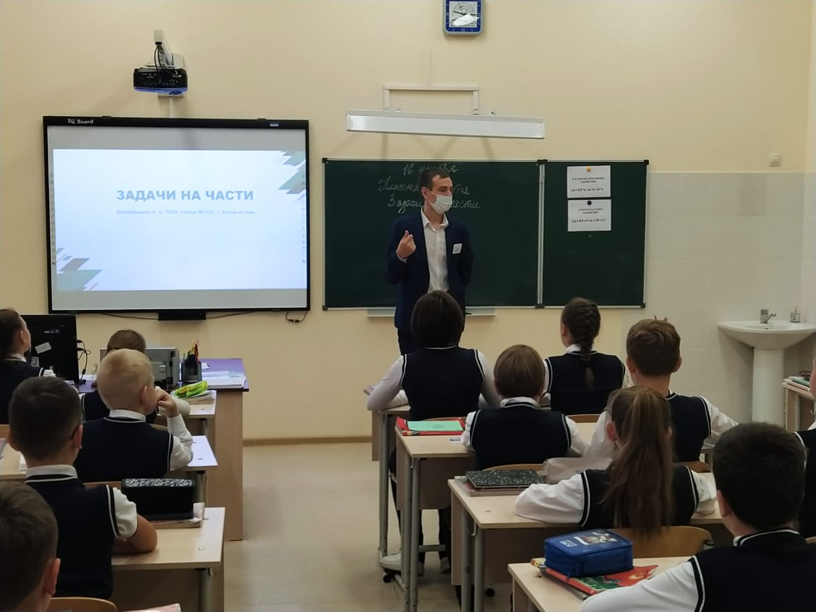
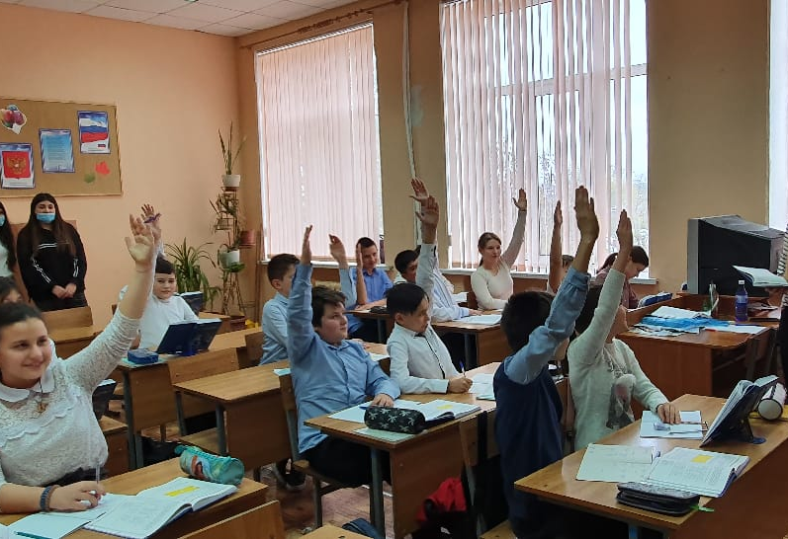
Очный этап:
Стажировка в выбранной образовательной организации в номинации «Я-педагог»
с 15.04.23г по 30.04.2023г

Slide 14
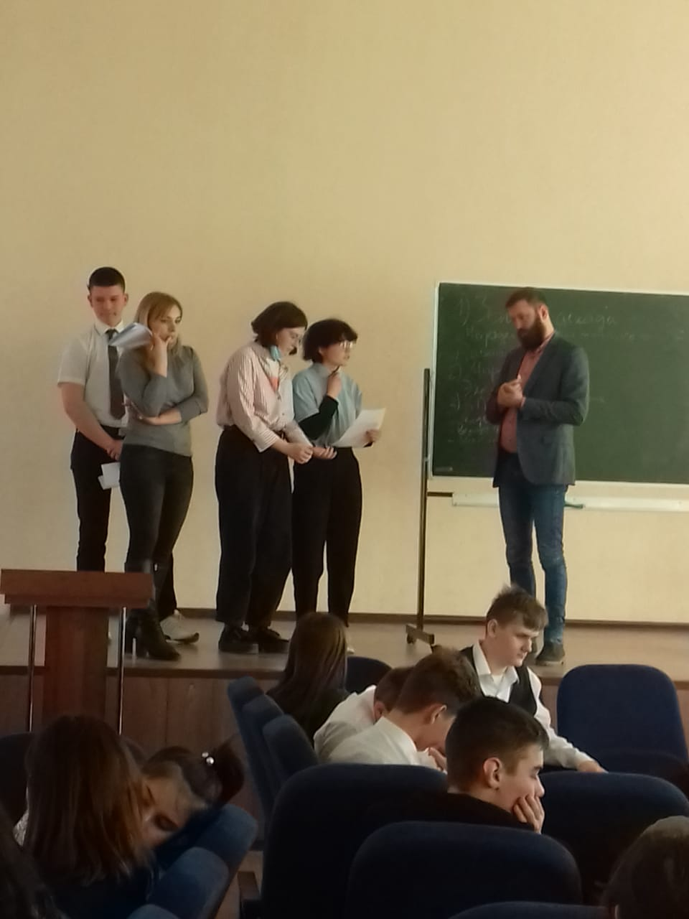
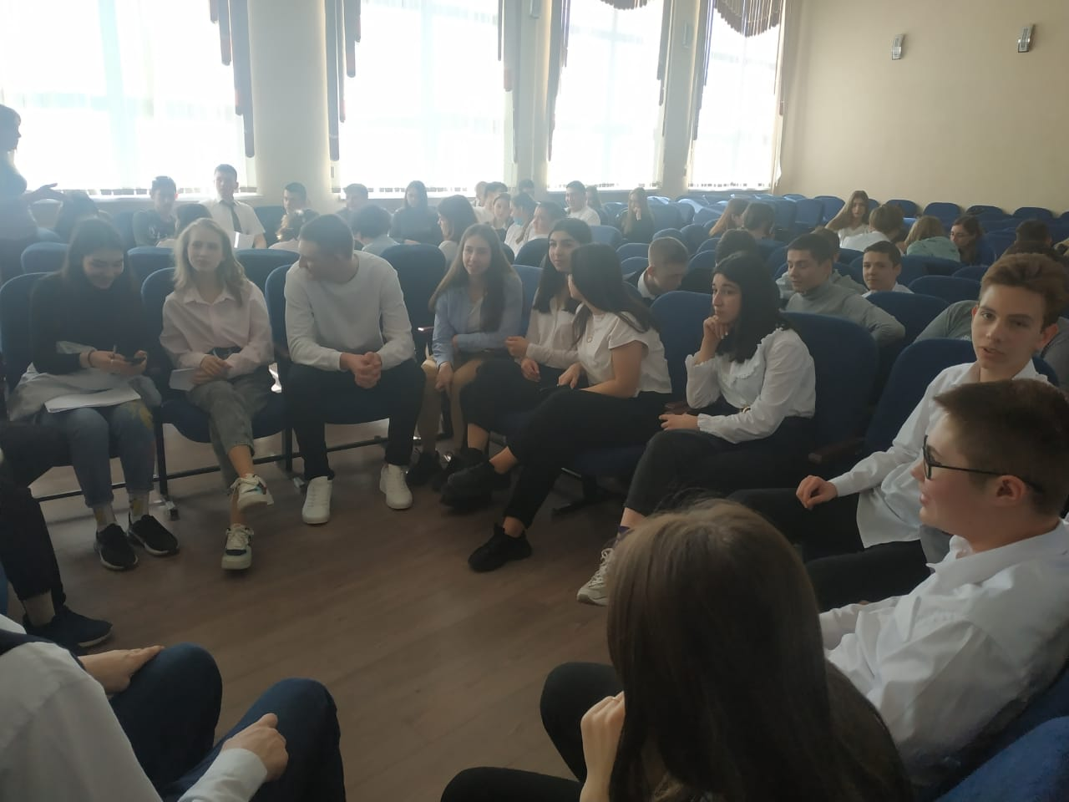
Очный этап для конкурсантов номинации «Педагогическая команда»
Специалисты Психологической службы ЮФУ проведут тренинг командообразования
Команда молодых педагогов встраивается в педагогический состав образовательной организации

Slide 15
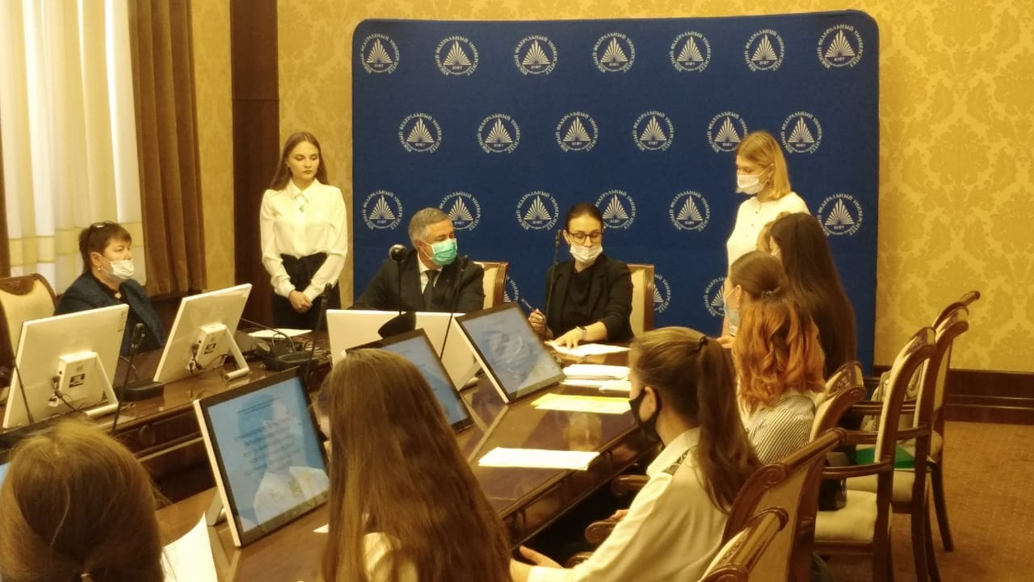
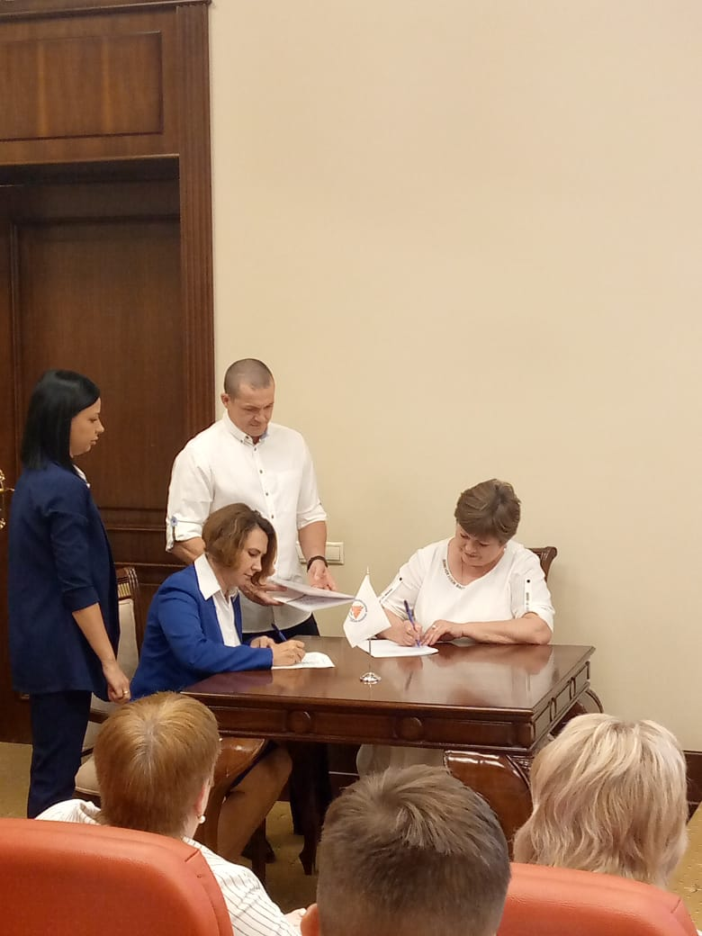
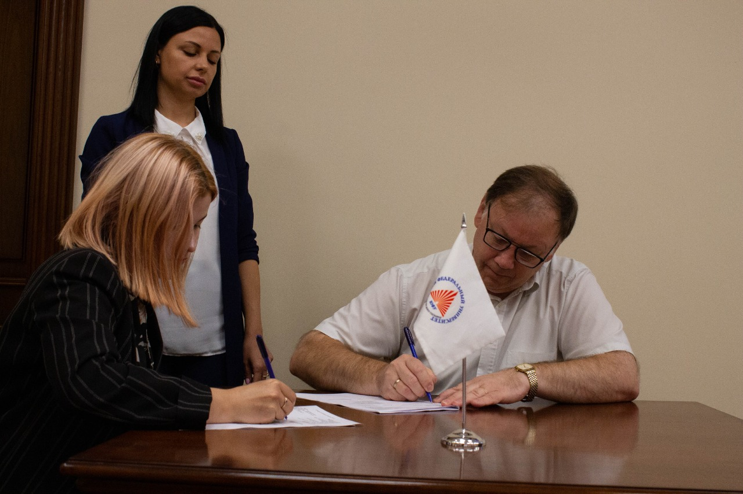
Церемония заключения ЦД с победителями Конкурса

Slide 16
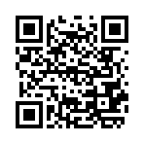
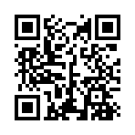
3 марта 2023 (понедельник) в 17.00 состоится презентация Конкурса на право заключения Целевого договора и трудоустройства по ссылке: http://sfedu.ru/go/a365cc2d0111
Трансляция на YouTube по ссылке: https://www.youtube.com/@user-vf6ly4yc4k

